Slide 1
МДОУ «ДЕТСКИЙ САД «МЕДВЕЖОНОК» Г. НАДЫМА»
ПРИМЕНЕНИЕ РЕДЖИО-СРЕДЫ,
КАК ПЕДАГОГИЧЕСКОГО ИНСТРУМЕНТА
ВАЛЕОЛОГИЧЕСКОГО ОБРАЗОВАНИЯ И ВОСПИТАНИЯ КУЛЬТУРЫ ЗДОРОВОГО ОБРАЗА ЖИЗНИ
ПОДГОТОВИЛА ВОСПИТАТЕЛЬ: ФЕДЕНКО ЮЛИЯ ИЛЬИНИЧНА

Slide 2
Для организации образовательной деятельности, приглашения к игре в духе реджио используются провокации.

Slide 3
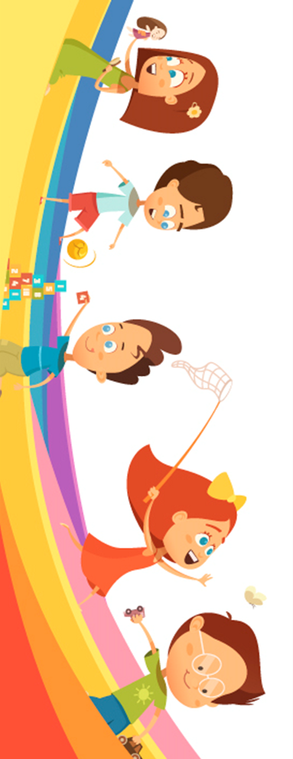
В младшем дошкольном возрасте это игровая деятельность и режимные моменты

Slide 4
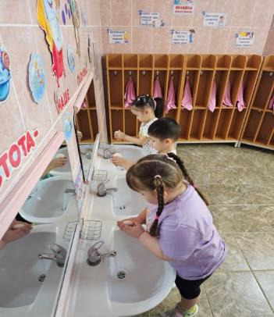
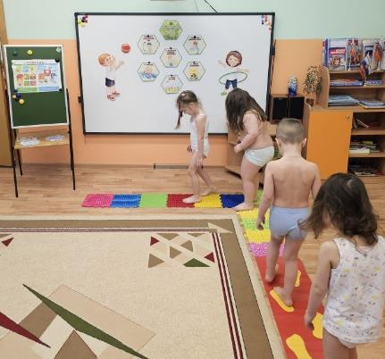
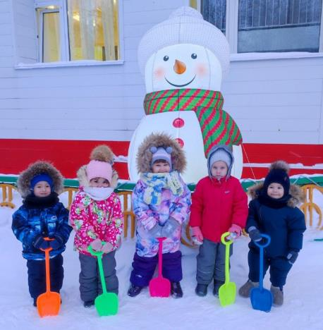
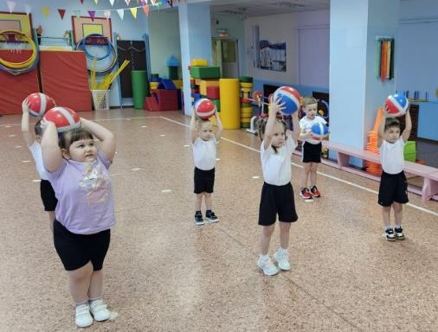
Формирование у детей младшего дошкольного возраста знаний о валеологическом воспитании в режимных моментах.
Культурно-гигиенические
навыки
Закаливающие процедуры
Игры
на свежем воздухе
Утренняя
гимнастика

Slide 5
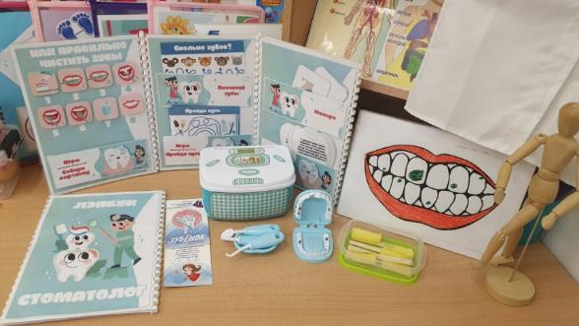
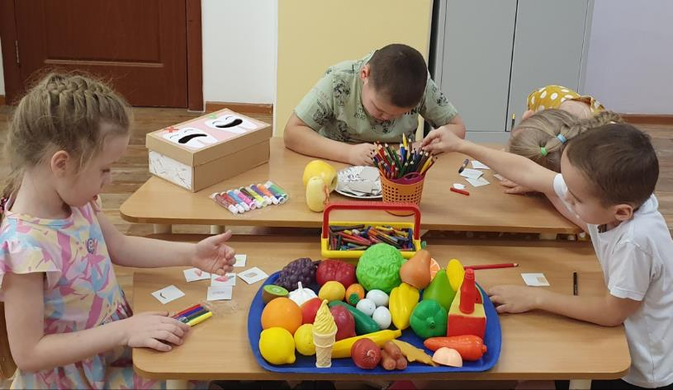
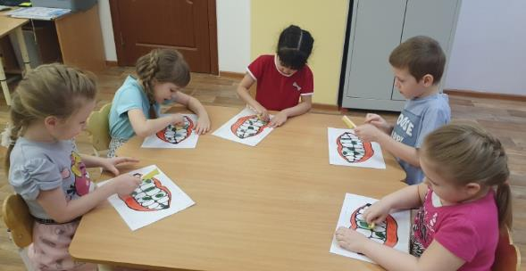
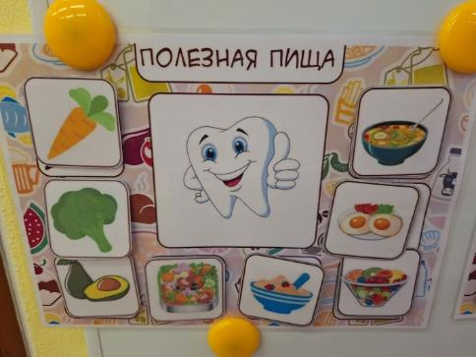
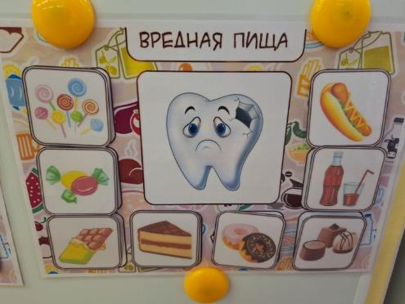
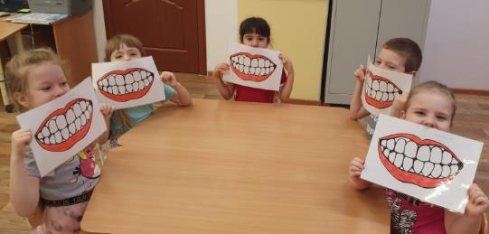
Дидактические игры

Slide 6
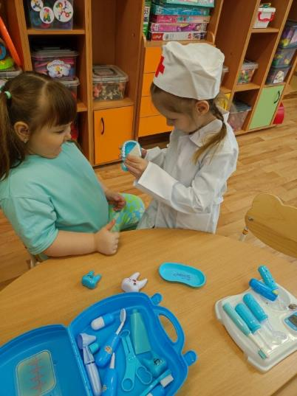
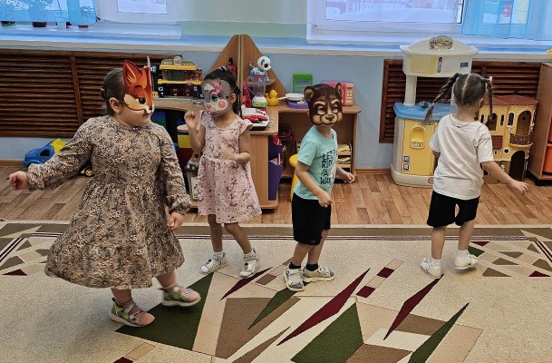
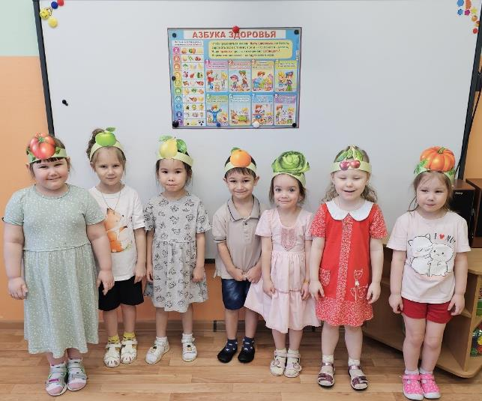
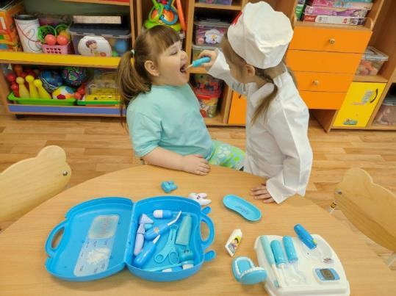
Сюжетно - ролевые игры
Малоподвижные игры

Slide 7
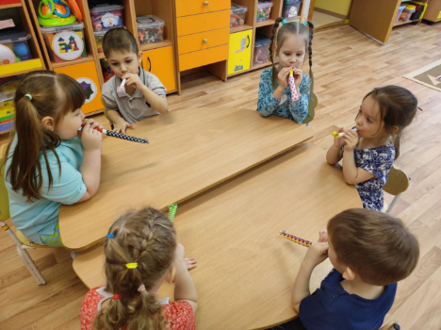
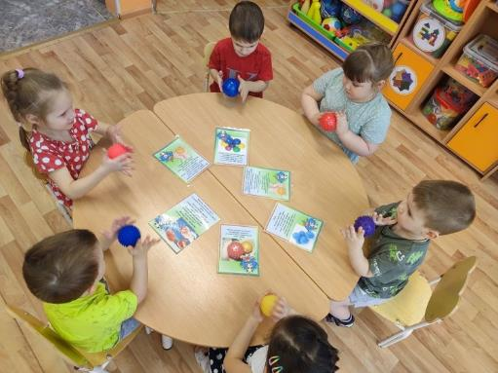
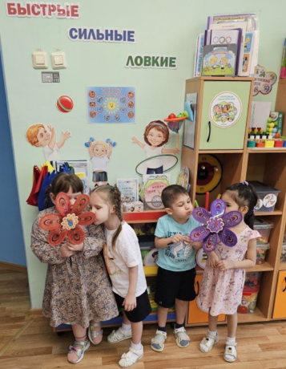
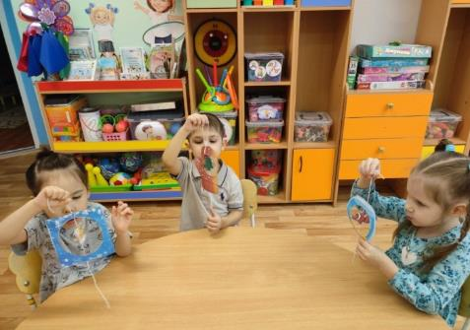
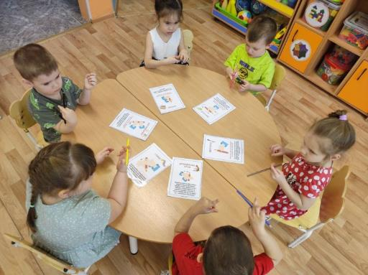
Дыхательная гимнастика
Точечный массаж, массаж карандашами

Slide 8
В старшем дошкольном возрасте добавляется познавательно - исследовательская и проектная деятельность

Slide 9
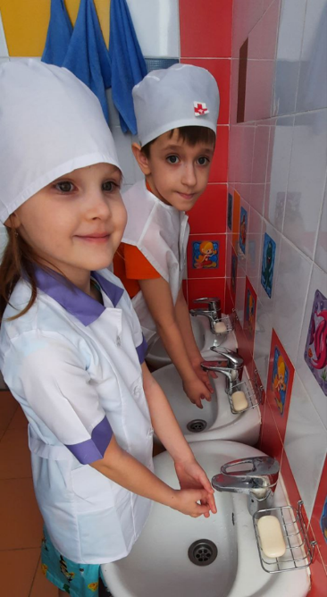
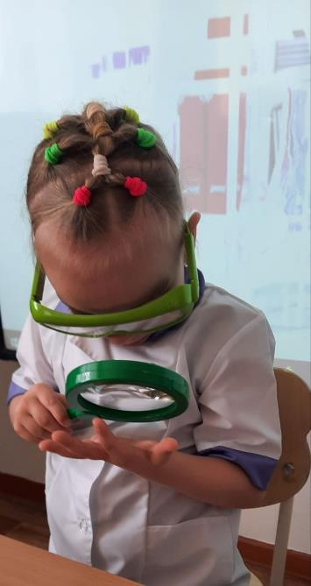
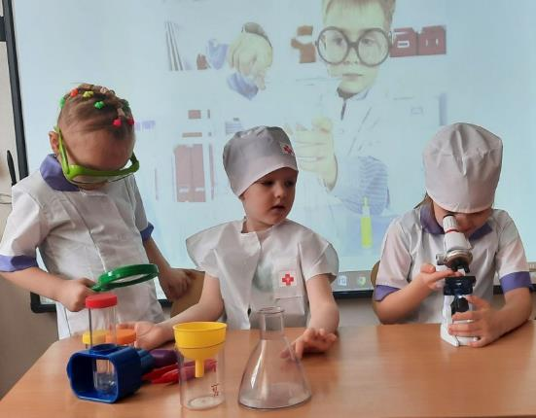
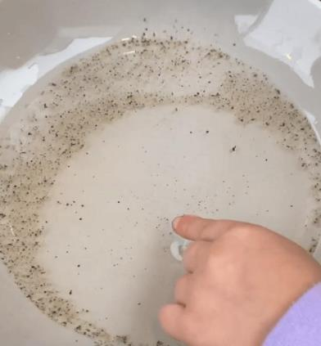
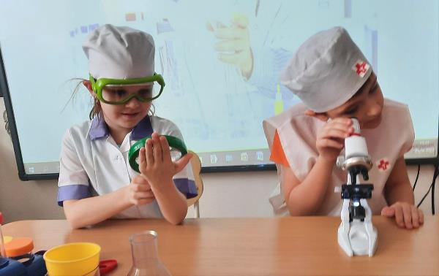
«Зачем нужно мыть руки» и «Что такое Микробы»

Slide 10
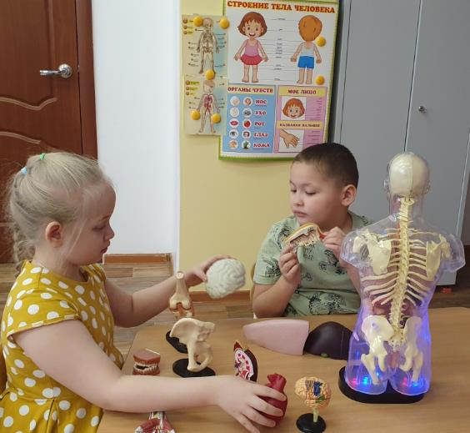
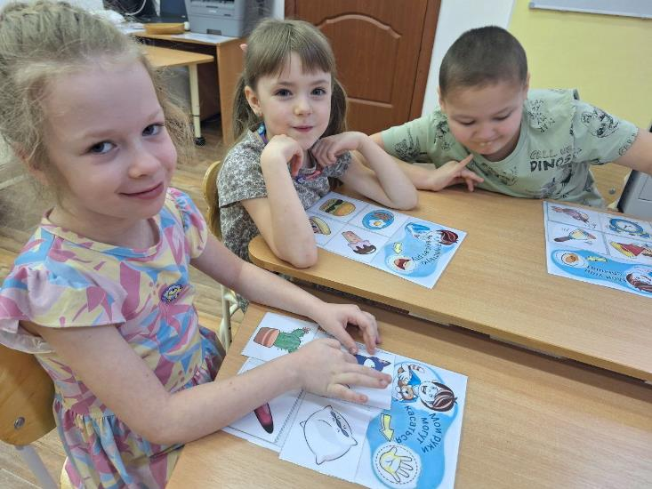
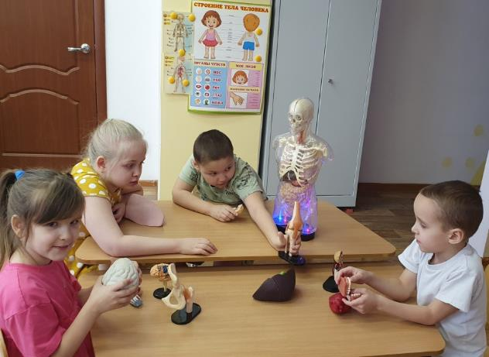
«Я – человек. Мое тело»
«Органы чувств -обоняние»

Slide 11
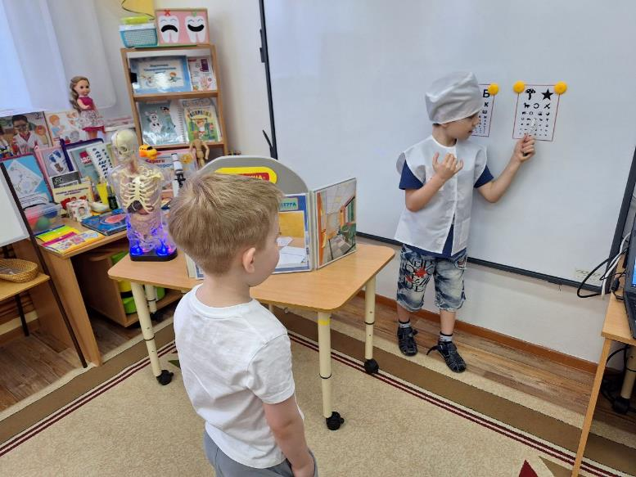
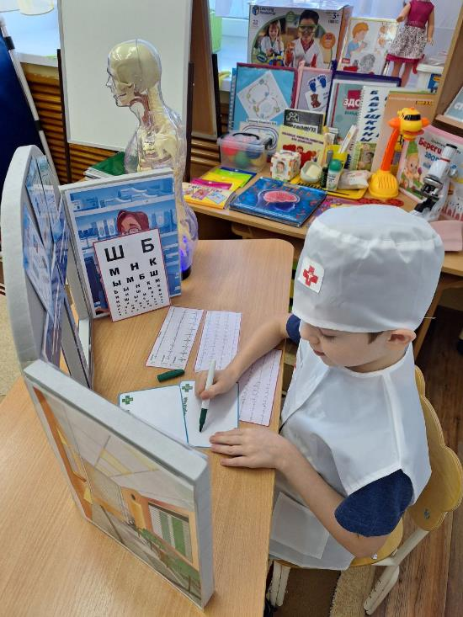
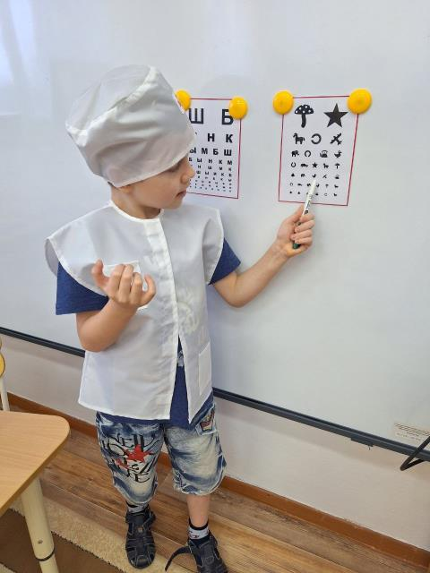
Сюжетно- ролевая игра "Дети у врача окулиста"

Slide 12
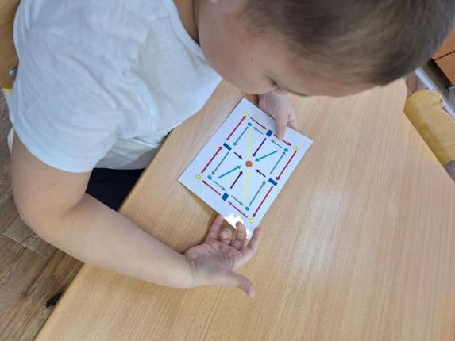
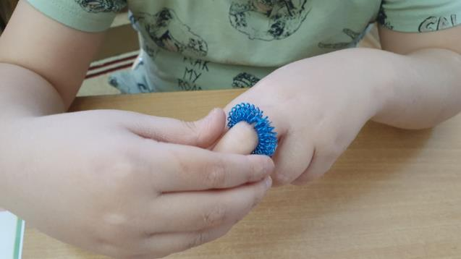
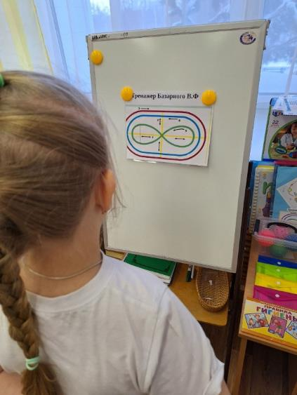
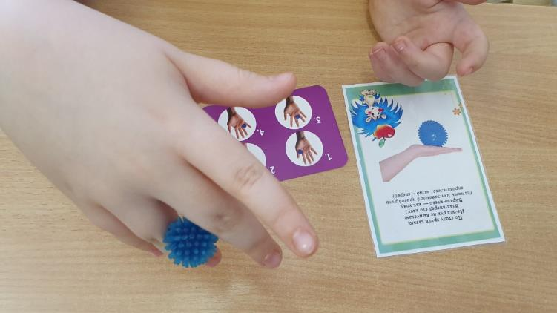
Массаж Су-джок шарами
и колючими мячиками
Тренажер для глаз

Slide 13
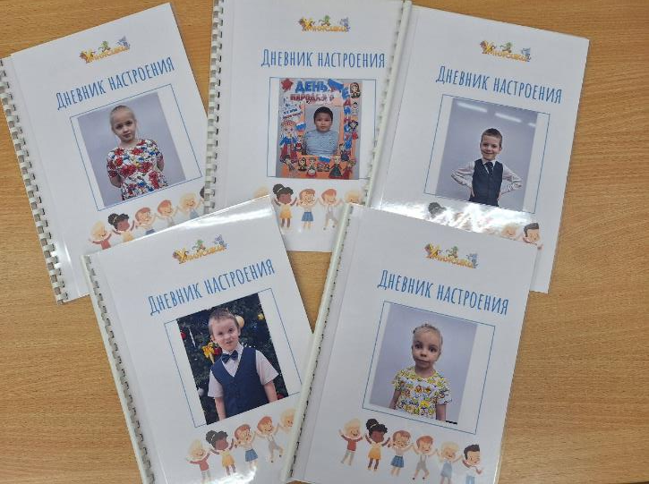
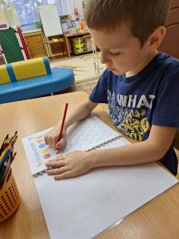
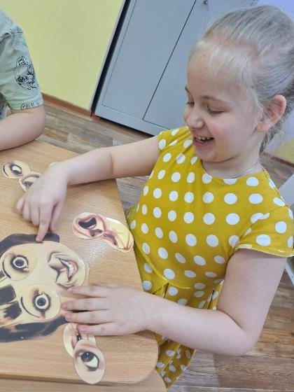
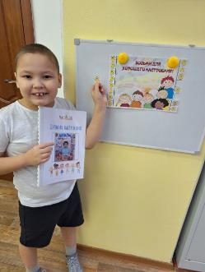
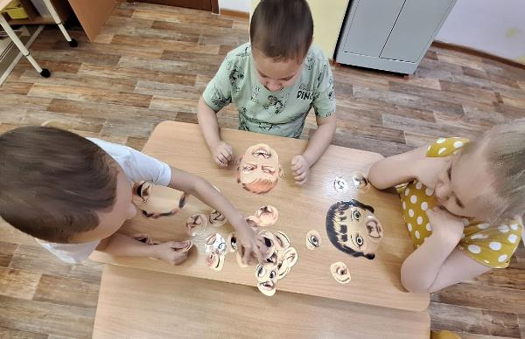
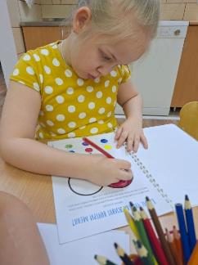
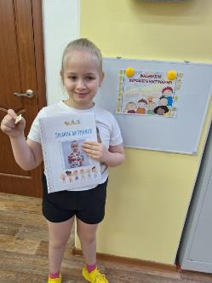
Дневник настроения
Игры-эмоции

Slide 14
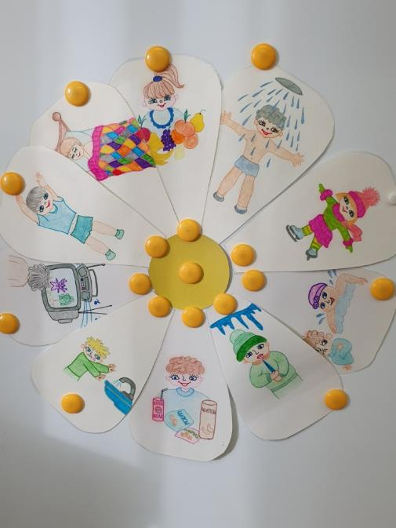
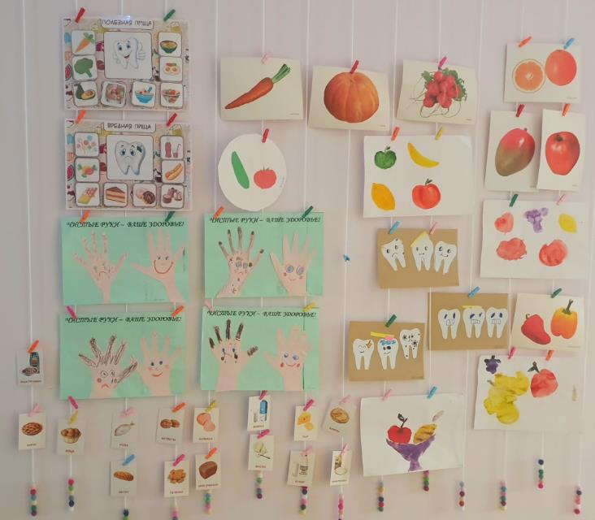
Говорящая стена

Slide 15
Спасибо за внимание!!! Будьте здоровы!!!

